Slide 1

UNIVERSITETI POLITEKNIK I TIRANËS
FAKULTETI I TEKNOLOGJISË SË INFORMACIONIT
DEPARTAMENTI I INXHINIERISË INFORMATIKE
PROJEKT DIPLOMË
TEMA:
Klasifikimi i email-eve spam duke përdorur Machine Learning
Punoi:
Doris KOLE
Udhëheqës shkencor:
Prof. Dr. Elinda MEÇE

Slide 2

PËRMBAJTJA
01
02
03
04
PROBLEMI
OBJEKTIVAT
MACHINE LEARNING
PËRPUNIMI PARAPRAK
Rreziqet nga email-et spam
Si do realizojmë qëllimin
Krahasim i AI, ML dhe DL
Etapa kryesore para përdorimit të klasifikuesit
05
06
07
08
WEKA
NAÏVE BAYES
DECISION TREE
SUPPORT VECTOR MACHINE
Prezantim me platformën e përdorur
Trajnimi dhe testimi i algoritmit
Trajnimi dhe testimi i algoritmit
Trajnimi dhe testimi i algoritmit
09
10
11
PËRFUNDIME
PUNA PËR TË ARDHMEN
REFERENCAT
Konkluzionet nga punimi
Faqe webi, libra shkencorë
Sugjerime për studim të mëtejshëm
01

Slide 3

01 PROBLEMI
Spam është çdo email i padëshiruar nga marrësi
Problemet që shkaktojnë email-et spam:
Rreziku për sigurinë e të dhënave personale
Vështirësi në menaxhimin e kapacitetit të ruajtjes të së dhënave
Infektimi me malware të ndryshme
Dëmtime në memorien e serverave të email-it dhe fuqisë së CPU të përdorur
Humbje financiare për kompanitë
$2.7M humbje në 2023 nga email spam
02

Slide 4
02 OBJEKTIVAT
Paraqitja e një varianti zgjidhjeje për problemin e dedektimit të email-eve spam duke përdorur algoritme të Machine Learning si:
Naïve Bayes
Decision Tree
Support Vector Machine
Dedektimi i email-eve spam duke përdorur një bazë të dhënash me email-e spam dhe jospam “Spambase” për trajnimin e makinës.
Përdorimi i platformës të Machine Learning WEKA e cila është një mjet i disponueshëm për të testuar një numër të gjerë algoritmesh.
Krahasimi i eficencës së algoritmave të përdorur për zgjidhjen e problemit të dedektimit të email-eve spam.
03

Slide 5
03 MACHINE LEARNING
Krijimi i makinave dhe softuerit që mund të punojnë dhe të mendojnë si njerëzit
Artificial Intelligence
Përqendrohet në zhvillimin e algoritmeve që lejojnë makinat të mësojnë nga të dhënat.
Llojet:
Supervised
Unsupervised
Reinforcement Learning
Machine Learning
Deep Learning
Përdor rrjetet neuronale me shumë shtresa (deep neural networks).
Këto modele janë të afta për të studiuar më shumë strukturat komplekse të të dhënave
04

Slide 6
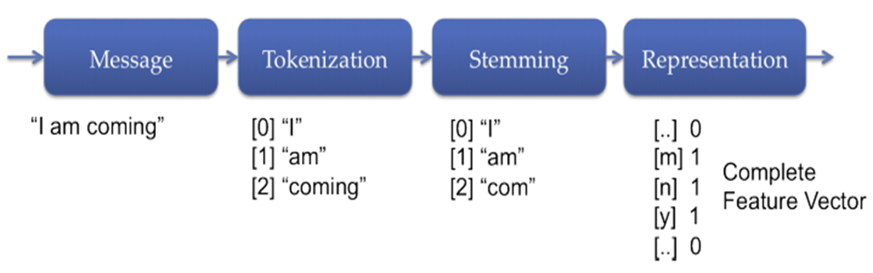
04 PËRPUNIMI PARAPRAK
Algoritmet kërkojnë përpunim paraprak të të dhënave, gjatë trajnimit të filtrit dhe klasifikimit të mesazheve hyrëse duke ndjekur këto etapa:
(Fredborg, 2013)
05

Slide 7
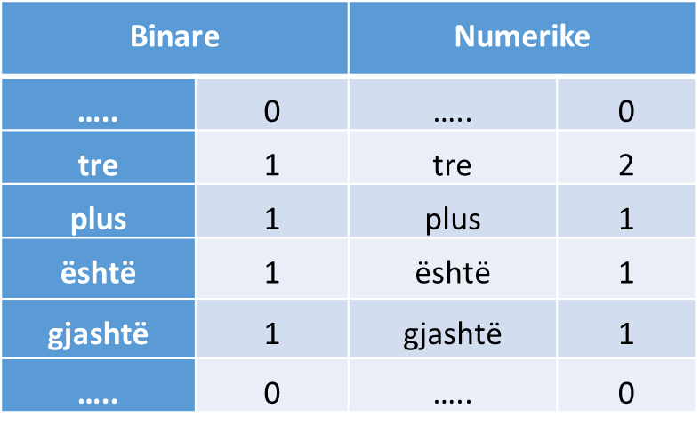
SHEMBULL
(paraqitja vektoriale)
Paraqitja vektoriale e mesazheve tregon se si duhet të paraqitet një mesazh në mënyrë që klasifikuesi të analizojë se cilat veçori dalluese ka çdo mesazh.
“tre plus tre është gjashtë”
Metodat për të përfaqësuar vektorin e veçorive:
Metoda binare
Metoda numerike
Pas procesimit paraprak të të gjitha të dhënave të trajnimit nga filtri, çdo veçori do të ketë një pozicion të përhershëm në vektorin e veçorive
06

Slide 8
ENTROPIA
(përzgjedhja e veçorive)
Qëllimi i përzgjedhjes së veçorive është të zvogëlojë numrin e veçorive në paraqitjen emaileve si dhe të mbajë ato më të rëndësishmet që nevojiten për një rezultat të mirë klasifikimi.
Këto veçori të konsideruara më të rëndësishme zakonisht dallohen nga shpeshtësia e shfaqjes në një klasë mesazhesh se sa në një tjetër.
Shembull: Fjala PRIZE shfaqet më shpesh në spam emails.
Duke e ditur këtë, atëherë fjala PRIZE mund të përzgjidhet si një nga veçoritë që duhet mbajtur parasysh.
Llogaritet me formulën:
07

Slide 9

05 WEKA (Waikato Environment for Knowledge Analysis)
WEKA është një platformë e shkruar në JAVA që përfshin algoritme të machine learning dhe ofron mundësinë për t’i testuar ata
Lejon paraqitjen e rezultateve nga vlerësimet e algoritmeve përmes grafikëve, tekstit si dhe mjeteve të tjera, si për shembull ndërtimet e Decision Tree.
Skedarët e bazës së të dhënave që zakonisht përdoren nga Weka janë në formatin e skedarit ARFF
Përdoret për të vlerësuar performancën e algoritmit duke analizuar kohën e nevojshme për përfundimin e procesit, si dhe saktësinë e çdo filtri.
Këto rezultate mund të ruhen për të mbajtur një histori të procesimit dhe për të vizualizuar grafikët e quajtur si vija ROC, që paraqesin saktësinë e filtrave të përdorur.
08

Slide 10
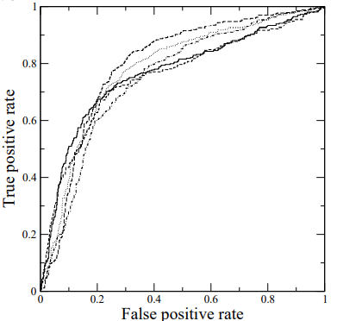
Vijat ROC
Një vijë ROC (Receiver Operating Characteristic) është një ndërtim grafik që përdoret zakonisht për të treguar se sa e saktë është shkalla e klasifikimit të një klasifikuesi.
Boshti i x bazohet në FPR, i cili mund të përfaqësojë email legjitime të klasifikuara si spam emails.
Boshti i y-ve TPR përfaqëson emailet spam të klasifikuar saktësisht si spam.
(Fawcett, 2006)
09

Slide 11
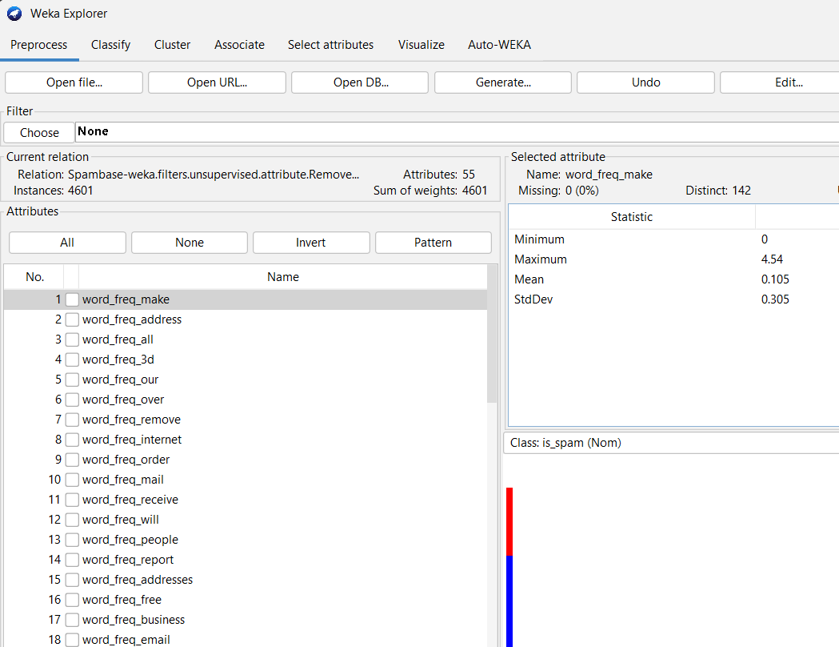
DATASET
Dataset i përdorur për këtë punim është marrë nga SPAMBASE i cili është marrë nga UCI machine learning repository dhe është krijuar nga Mark Hopkins, Erik Reeber, George Forman dhe Jaap Suermondt.
Ky dataset përmban 4601 mesazhe email dhe 58 atribute.
Shumica e atributeve përfaqësojnë frekuencën e një fjale ose karakteri të caktuar në email që korrespondon me instancën.
Qëllimi ynë është që t'i konvertojmë këto në vlera booleane: 1 në qoftë se fjala është e pranishme në email dhe 0 në të kundërt, duke përdorur filtrin Numeric To Binary
10

Slide 12
PARAMETRAT E VLERËSUAR
Correctly Classified Instances
Incorrectly Classified Instances
Kappa Statistics
Mean Absolute Error
Root Mean Squared Error
Relative Absolute Error
Root Relative Squared Error
Total Number of Instances
TP Rate / FP Rate
ROC Area
11

Slide 13
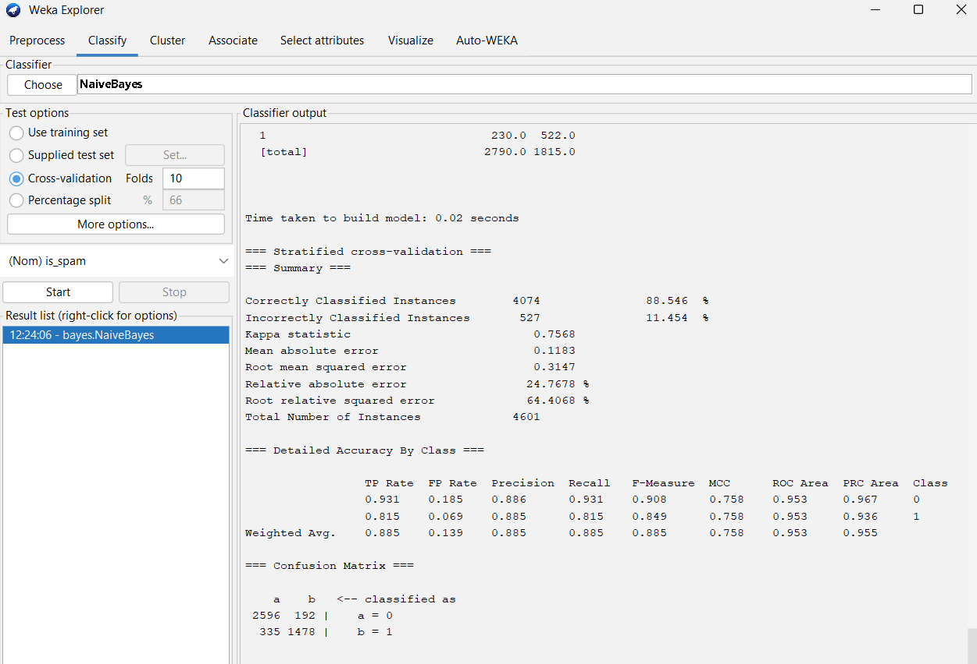
06 NAÏVE BAYES

Slide 14
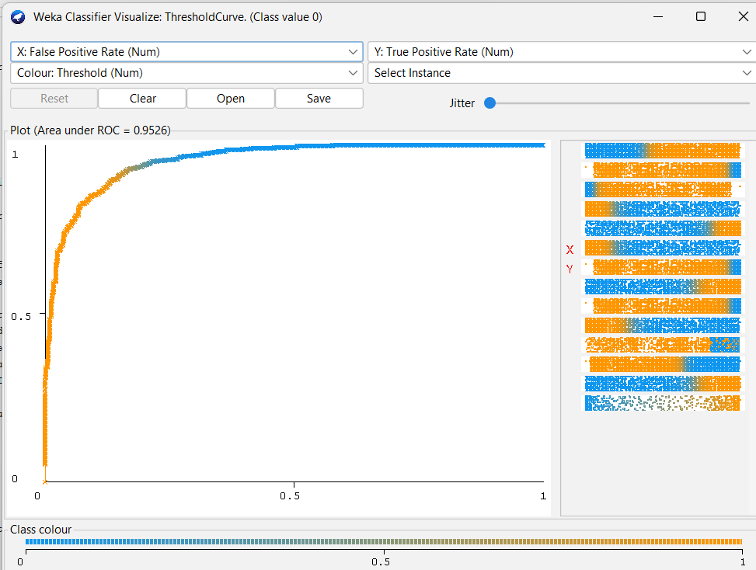
Vijat ROC për NAÏVE BAYES

Slide 15
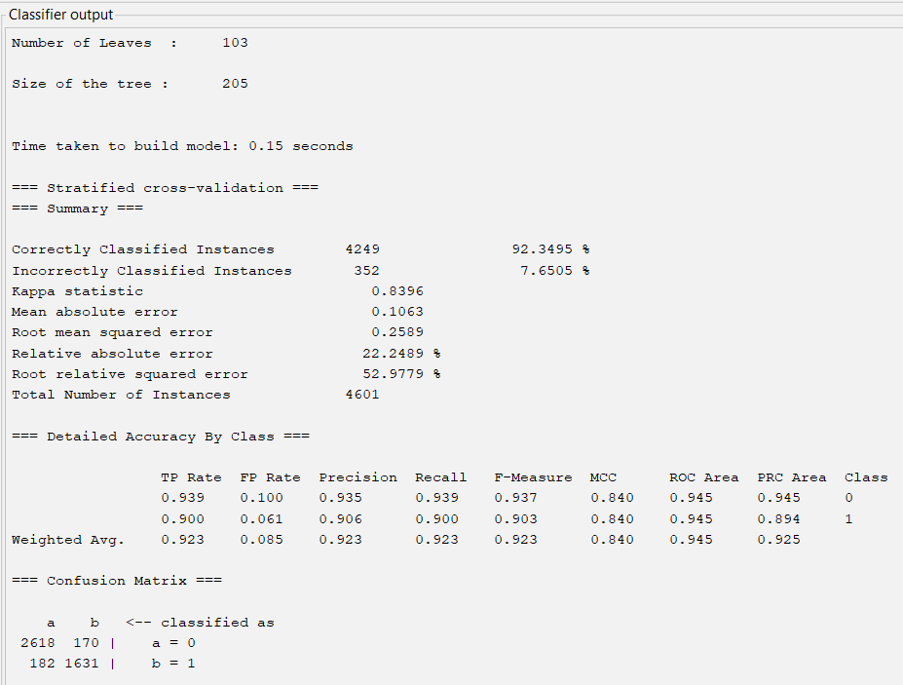
07 DECISION TREE

Slide 16
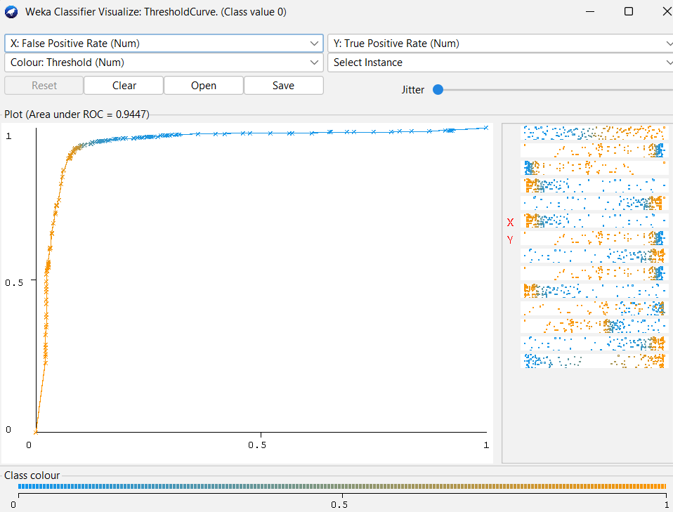
Vijat ROC për DECISION TREE

Slide 17
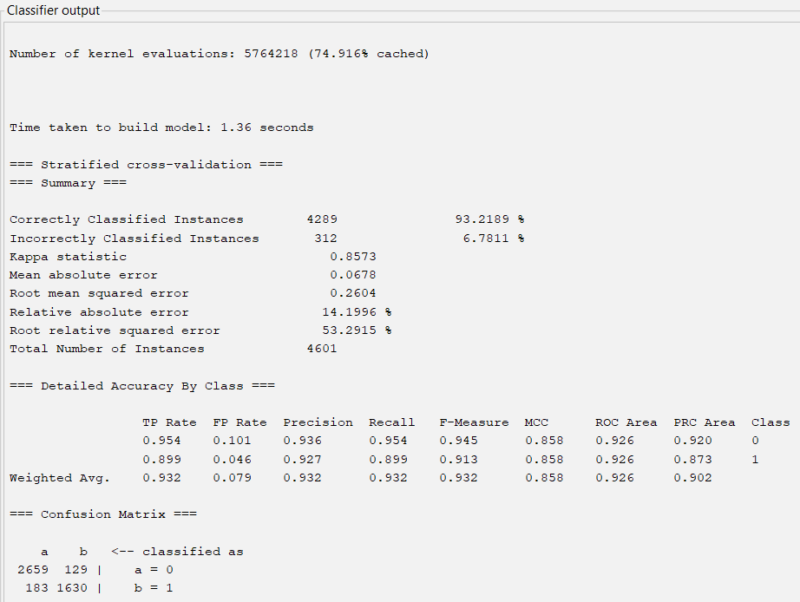
08 SUPPORT VECTOR MACHINE

Slide 18
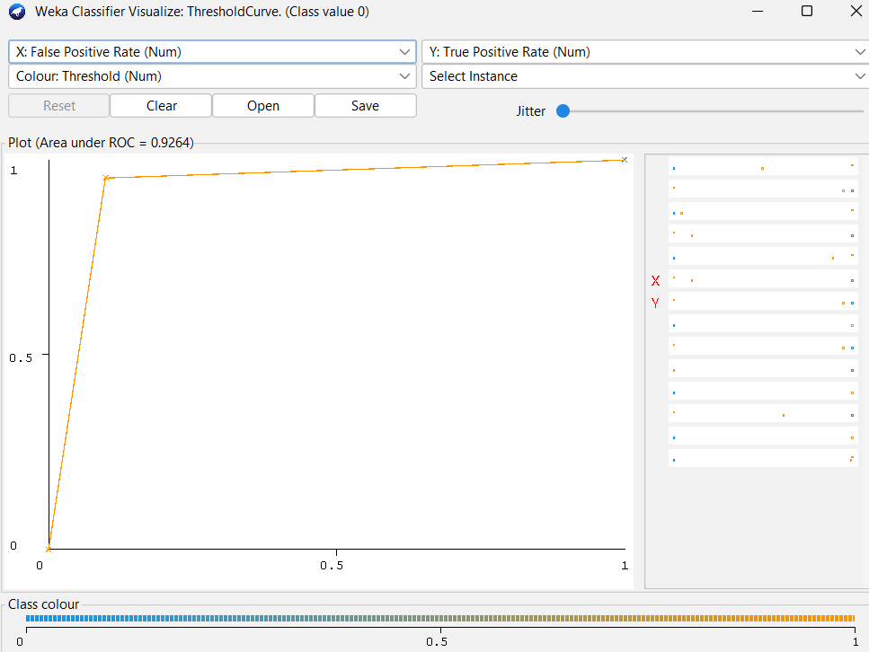
Vijat ROC për SUPPORT VECTOR MACHINE

Slide 19
09 PËRFUNDIME
KOHA E TRAJNIMIT TË MODELIT
Naïve Bayes kërkon një kohë shumë të shkurtër: 0.02 sekonda i pasuar nga:
Decision Tree: 0.15 sekonda
Support Vector Machine: 1.36 sekonda.
NUMRI I RASTEVE TË KLASIFIKUARA SAKTË
Support Vector Machine ka performancën më të lartë: 93,2189%, pasuar nga
Decision Tree: 92,3495%.
Naïve Bayes: 88,546%
03

Slide 20
PËRFUNDIME
Rezultatet e vlerësimeve të kryera me WEKA tregojnë se nuk ka asnjë algoritëm të vetëm të machine learning që mund të japë modelin më të mirë të klasifikimit për të gjitha bashkësitë e të dhënave.
Algoritmet e ndryshme të klasifikimit janë krijuar për qenë më efikasë për lloje të caktuara të të dhënave.
Një algoritëm i machine learning mund të marrë ndihmë nga një klasifikues i trajnuar më parë për të ndihmuar pjesërisht në klasifikimin e emaileve të reja të trajnimit të të dhënave të reja.
03

Slide 21
10 STUDIM PËR TË ARDHMEN
SUGJERIM 1
SUGJERIM 2
SUGJERIM 3
Përfshirja e algoritmeve të tjera të klasifikimit për të trajtuar rastin e rritjeve të numrit të emaileve spam dhe të bazave të të dhënave të tyre.
Të eksperimentohet me më shumë baza të dhënash për të vlerësuar performancën e algoritmave
Shqyrtimi i algoritmeve të machine learning të panjohura në WEKA, siç është Kodimi Dinamik i Markovit
SUGJERIM 4
SUGJERIM 5
Të eksplorohet mundësia e aplikimit të algoritmave në një platformë të re me kapacitete më të përshtatshme për kërkime të thelluara.
Të analizohen më shumë veçori të email-eve para se të përcaktohen nëse janë spam
03

Slide 22
11 REFERENCAT
Microsoft. (2023, May 12). Why is it called spam, anyway? A brief inbox history. https://www.microsoft.com/en-us/microsoft-365-life-hacks/privacy-and-safety/what-is-email-spam
Arora R., Suman R. (2012) Comparative Analysis of Classification Algorithms on Different Datasets using WEKA, International Journal of Computer Applications, Volume 54, No.13, September 2012 p.22-25.
Fawcett T. (2006) An introduction to ROC analysis. Pattern Recogn. Lett. 27.8 (June 2006), pp. 860–873.
Burges C. J. C. (1998) A Tutorial on Support Vector Machines for Pattern Recognition. Data Min. Knowl. Discov. 2.2 (June 1998), pp. 120–167.
Chakraborty S., Mondal B., (2012) Spam mail filtering technique using different DT classifiers through data mining approach - a comparative performance analysis, Int. J. Comput. Appl. 47 (16) 27–30, 0975 – 888.
Androutsopoulos I., Koutsias J., Chandrinos K.V., Paliouras G., Spyropoulos C.D. An evaluation of naive Bajesian anti-spam filtering, in: Proceedings of 11th European Conference on ML (ECML 2000), Barcelona, 2000, pp. 10–18.
Rusland N. F., Wahid N., Kasim Sh., Hafit H. (2017) Analysis of Naıve Bajes algorithm for email spam filtering across multiple datasets, IOP Conf. Ser. Mater. Sci. Eng
Cormack G V. (2006) Email Spam Filtering: A Systematic Review. Foundations and Trends in Information Retrieval Vol. 1, No. 4, p. 332–457.

Slide 23

FALEMINDERIT!

